Slide 1
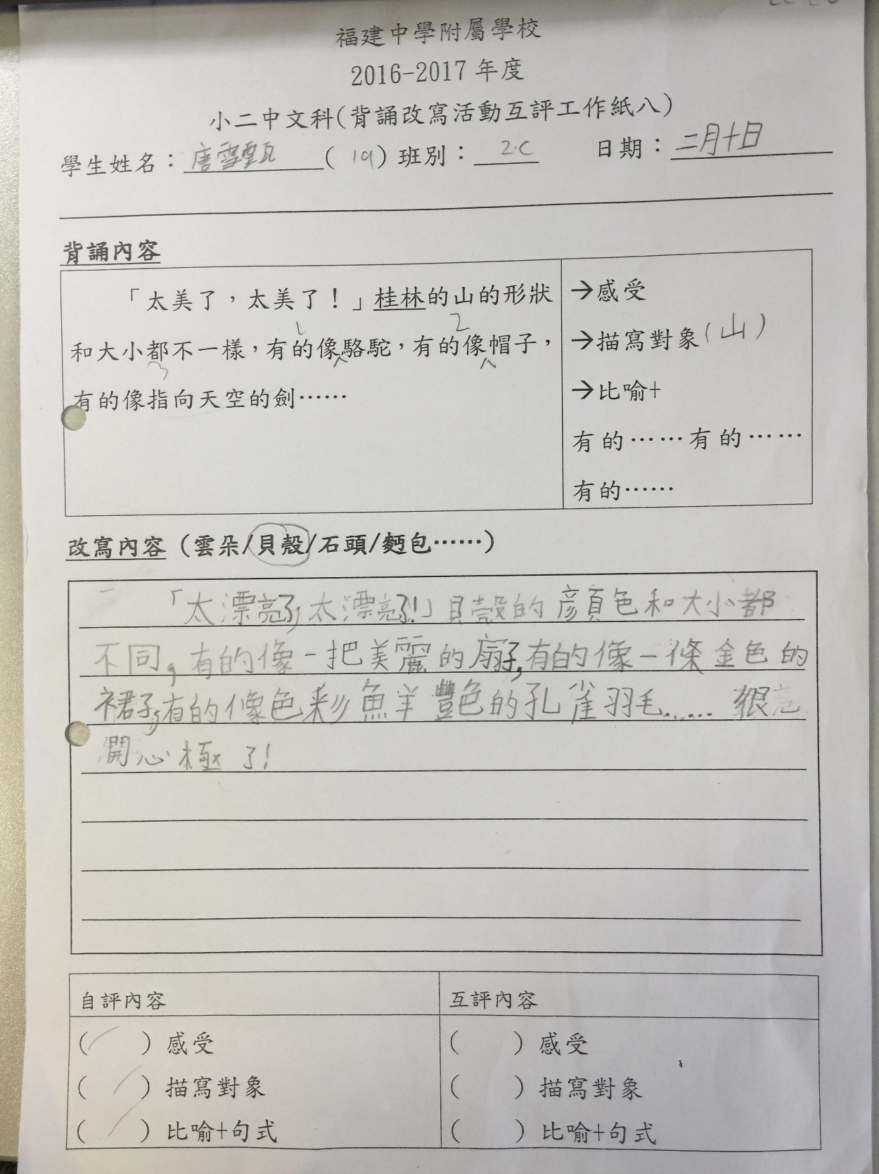
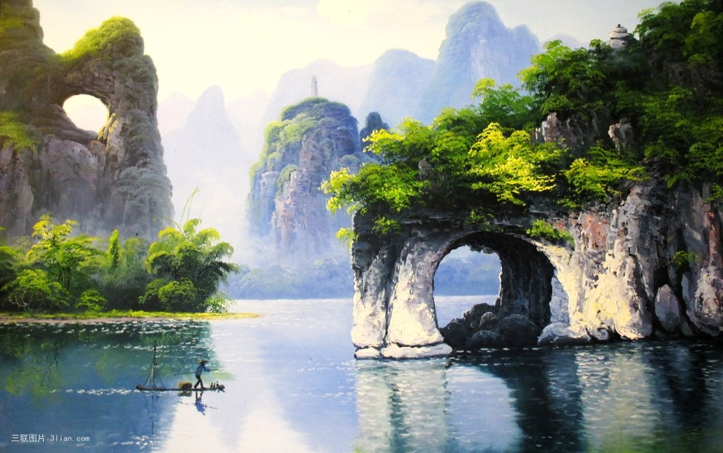
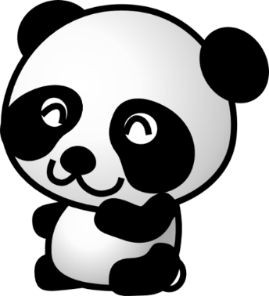

Slide 2

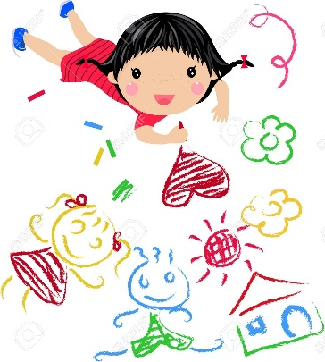
2C 唐雪甄(19)
改寫內容(雲朵/貝殼/石頭/麪包……)
「太漂亮了，太漂亮了！」貝殼的顏色和大小都不同，有的像一把美麗的扇子，有的像一條金色的裙子，有的像一根根色彩鮮豔的孔雀羽毛……看着看着，我開心極了！
原文 | 「太美了，太美了！」桂林的山的形狀和大小都不一樣，有的像駱駝，有的像帽子，有的像指向天空的劍…… | →感受 →描寫對象 →比喻+ 有的……有的…… 有的……

Slide 3
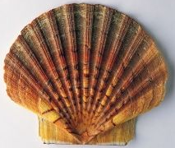
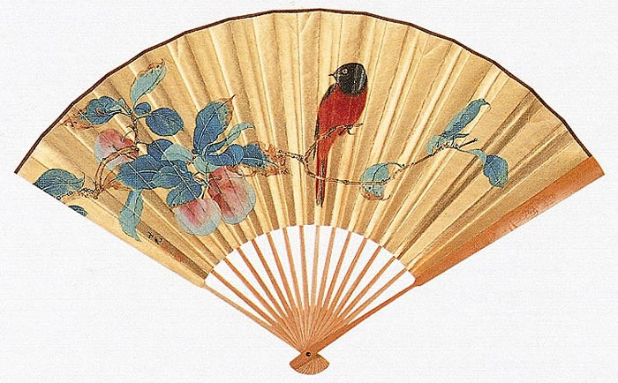
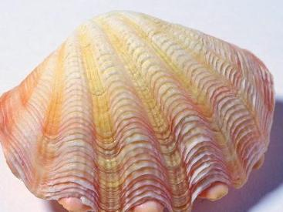
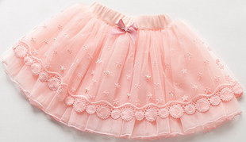
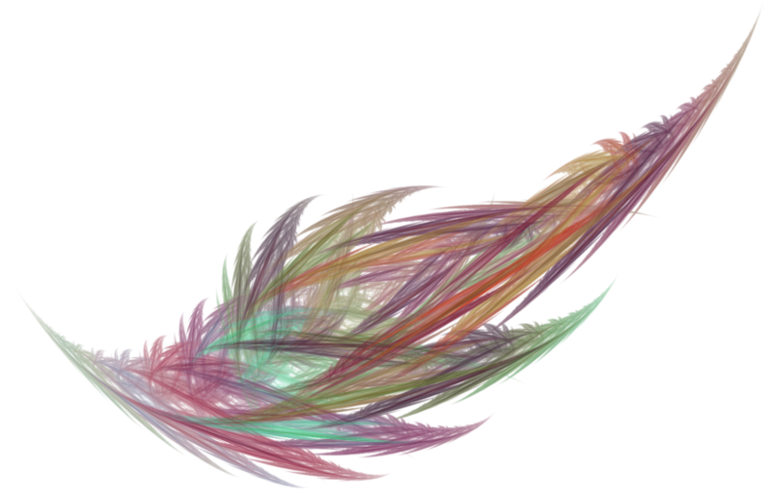
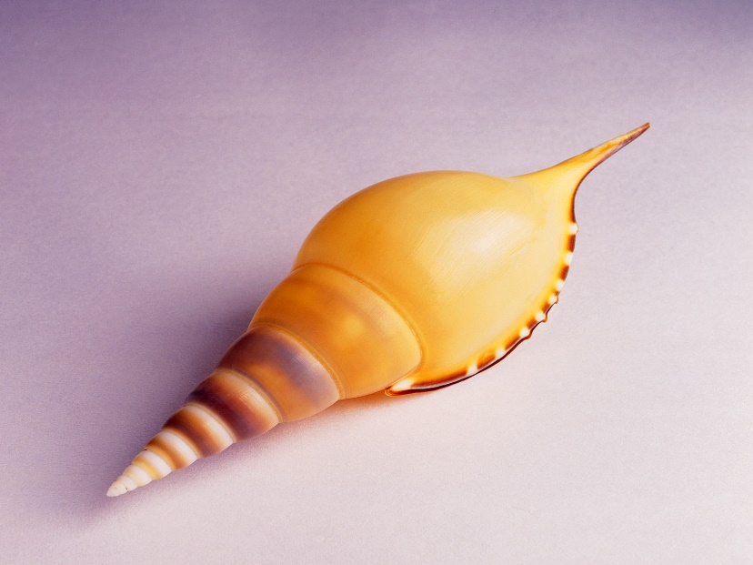

Slide 4
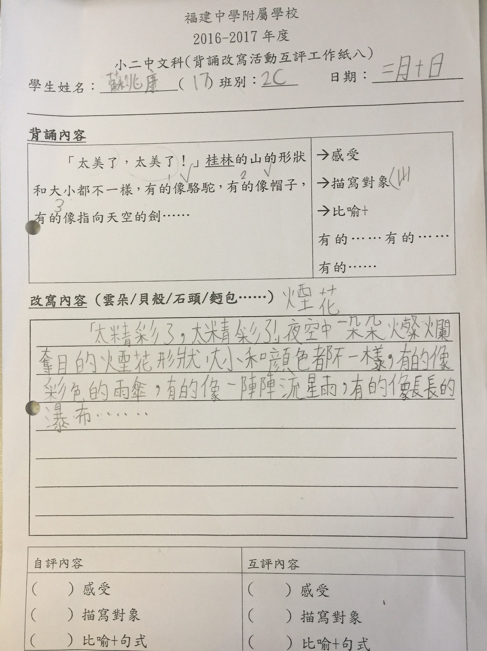

Slide 5
2C 蘇兆康(17)
改寫內容(雲朵/貝殼/石頭/麪包……)
「太精彩了，太精彩了！」夜空中一朵朵燦爛奪目的煙花的形狀、大小和顏色都不一樣，有的像彩色的雨傘，有的像一陣陣流星雨，有的像長長的瀑布……
原文 | 「太美了，太美了！」桂林的山形狀和大小都不一樣，有的像駱駝，有的像帽子，有的像指向天空的劍…… | →感受 →描寫對象 →比喻+ 有的……有的…… 有的……

Slide 6
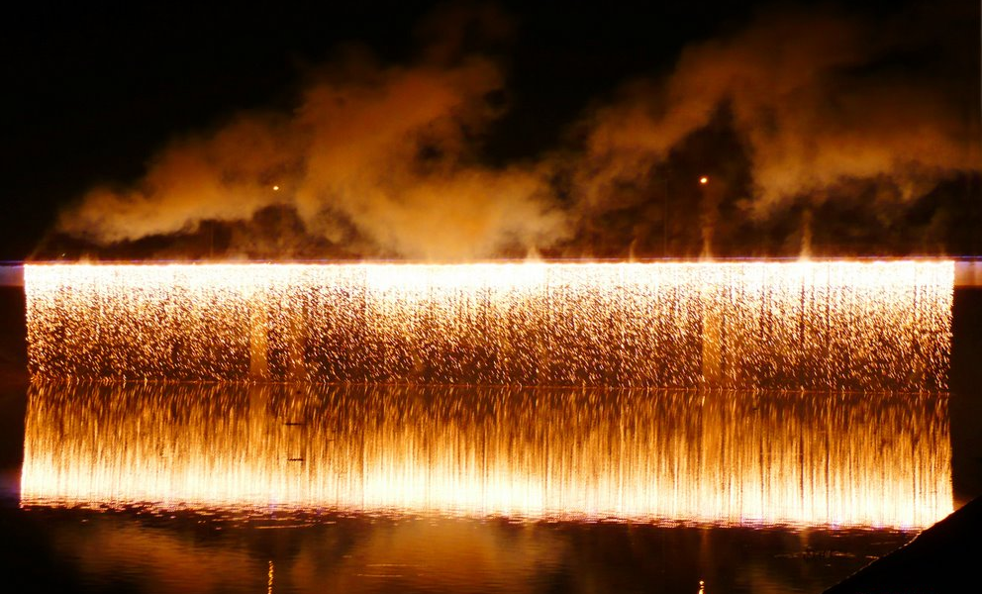
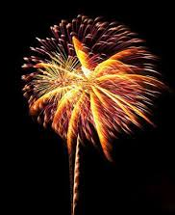
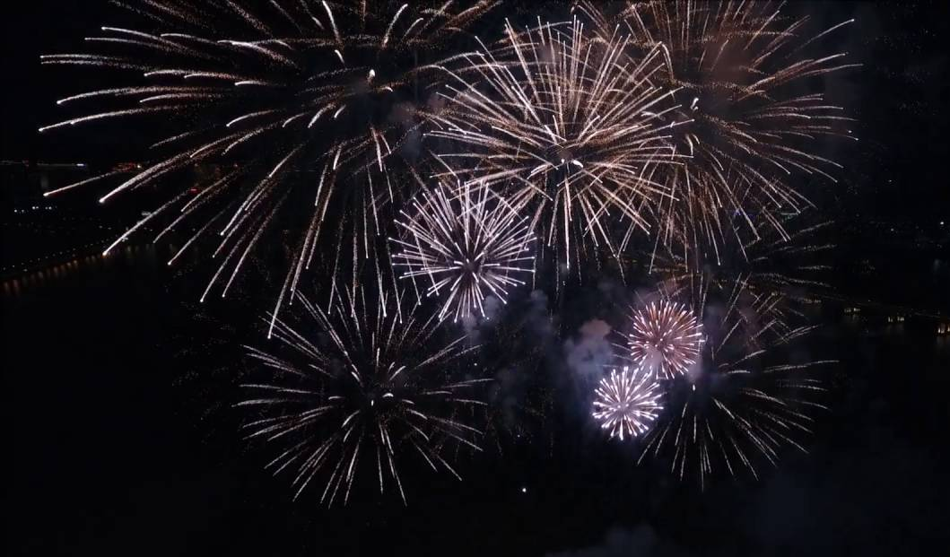
雨傘
瀑布
流星雨

